Slide 1
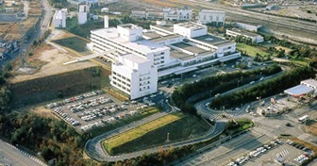
大阪府ESCO事業の導入事例①
（1/3）
事業名 | 大阪府立母子保健総合医療センターESCO事業
契約者名 | 母子センターエスコ株式会社 【構成会社】 ㈱ガスアンドパワー、ダイダン㈱、㈱東芝
契約期間 | 平成13年9月10日 ～ 平成26年3月31日 ESCOサービス期間は 平成14年4月1日～平成26年3月31日（12年間）
契約方式 | シェアード・セイビングス契約（民間資金活用型）
主な省エネ 改修内容 | ・ 高効率吸収冷温水機への更新 ・ 空調機ファンのインバータ制御化 ・ ポンプのインバータ制御化 ・ コージェネレーションの設置 |  | ・ トイレ節水装置の設置 ・ 蒸気配管の再整備 ・ 照明器具の高効率化
導入効果 | 省エネルギー率：24.8%（計画値） |  | CO2 削減率 ： 30.8％（計画値）
施設概要 | 用途 所在地 竣工時期 延床面積 構造・階数 | : 病 院 : 和泉市室堂町 : 1981年 : 32,125 m² : 鉄筋コンクリート造 地上5階 / 地下1階

Slide 2
大阪府ESCO事業の導入事例①
【契約に基づくESCＯ事業の経費と利益配分】
（2/3）
（単位：千円／年）
光熱水費
【 333,638 】
光熱水費
削減額
【 76,346 】
府の利益
【 22,086 】
府の利益
【 76,346 】
ESCO
サービス料
【 54,260 】
光熱水費
【 257,292 】
光熱水費
【 257,292 】
ESCO実施前
ESCOサービス期間（12年間）
契約期間満了後

Slide 3
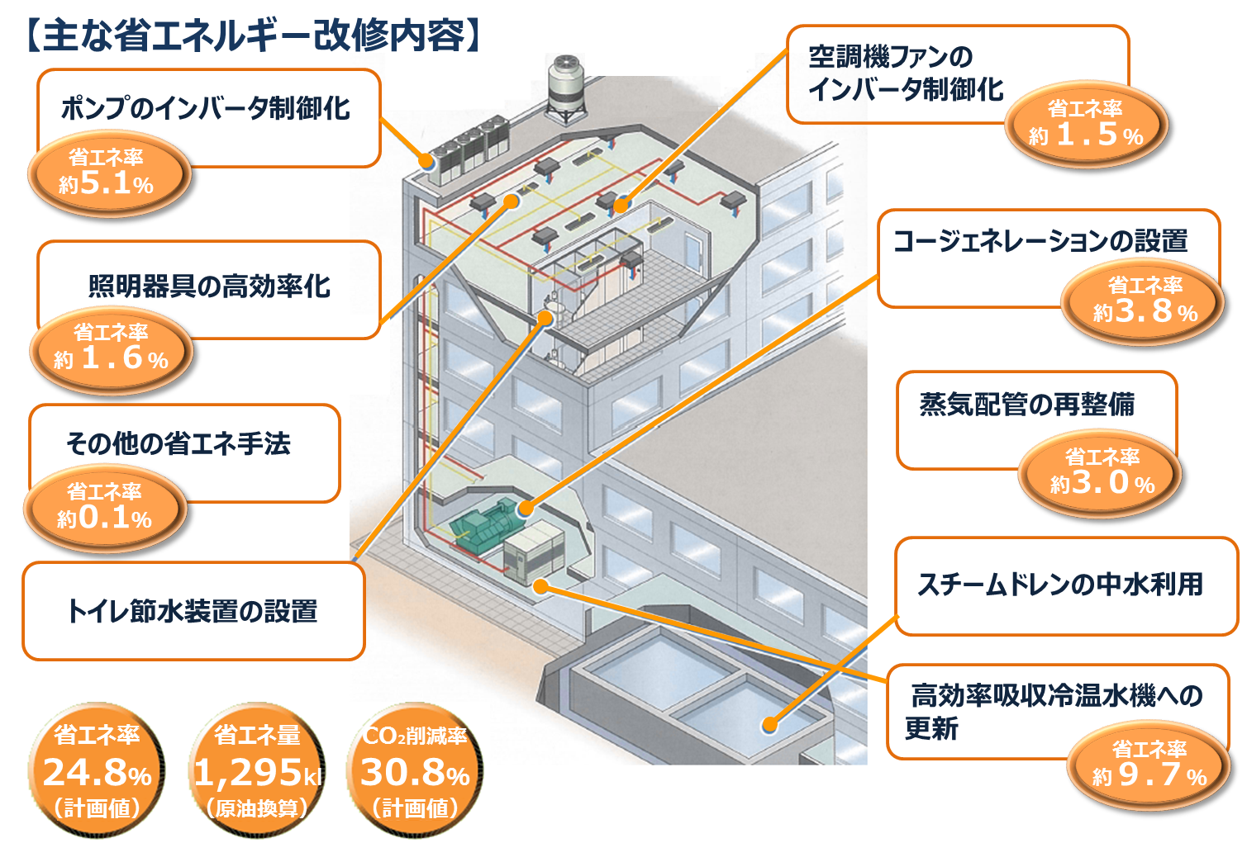
大阪府ESCO事業の導入事例①
（3/3）

